Slide 1


m
RAG를 이용한
학습 보조 챗봇
김의찬 최효재 권동환 이세중

Slide 2

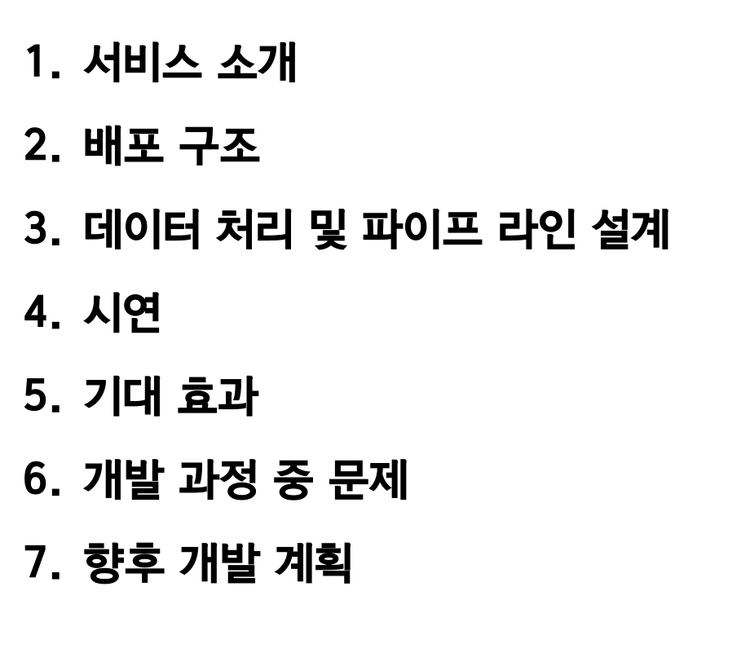
0. 목차

Slide 3

1. 서비스 소개
동환 BOT

Slide 4
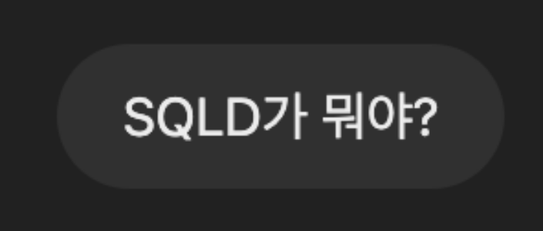
1. 서비스 소개

Slide 5


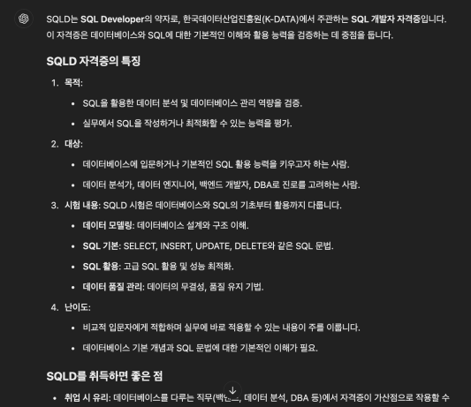


1. 서비스 소개

Slide 6
1. 서비스 소개
가짜 정보
(Hallucination)
Too Much
Too old
Too simple
Information

Slide 7

1. 서비스 소개
목표
주요 기능
'학습 자료'를 기반으로
사용자 PDF 데이터
포멧팅
적절한 범위의 답변 제공
질의응답
최신 경향을 반영한 답변 제공
예시 문제 생성

Slide 8
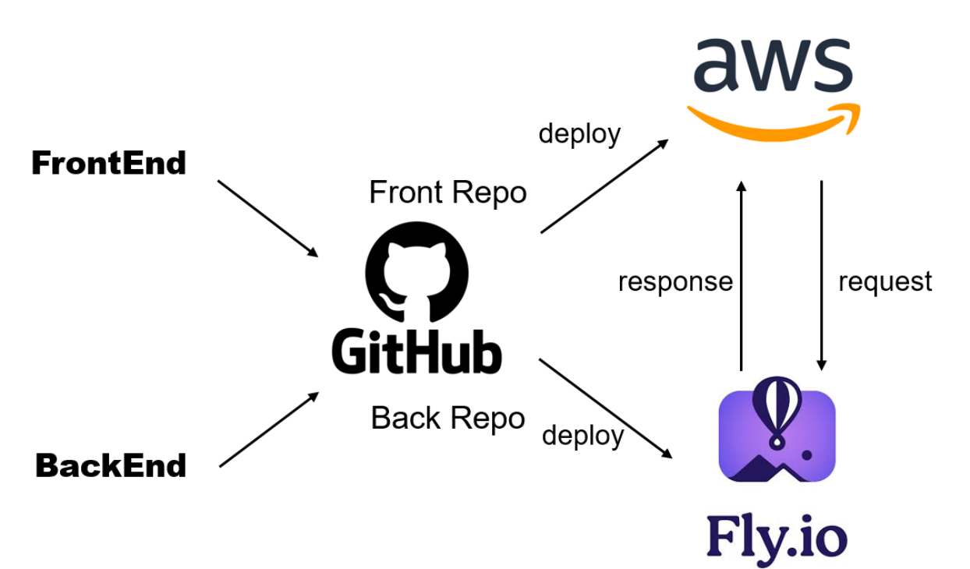
2. 배포 구조

Slide 9









3. 데이터 처리 및 파이프 라인 설계

Slide 10

4.시연

Slide 11

5. 기대 효과

Slide 12



5. 기대 효과

Slide 13

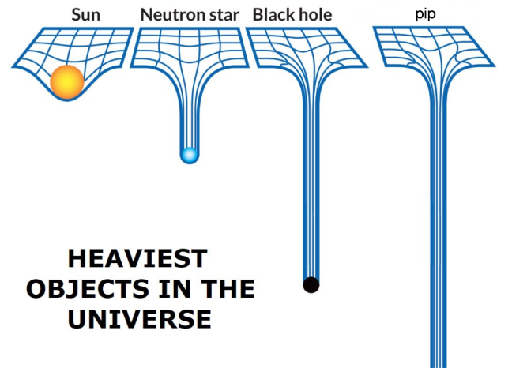
6. 개발 과정 중 문제
(1) 라이브러리들간의 의존성 문제로
인하여 충돌 발생

Slide 14
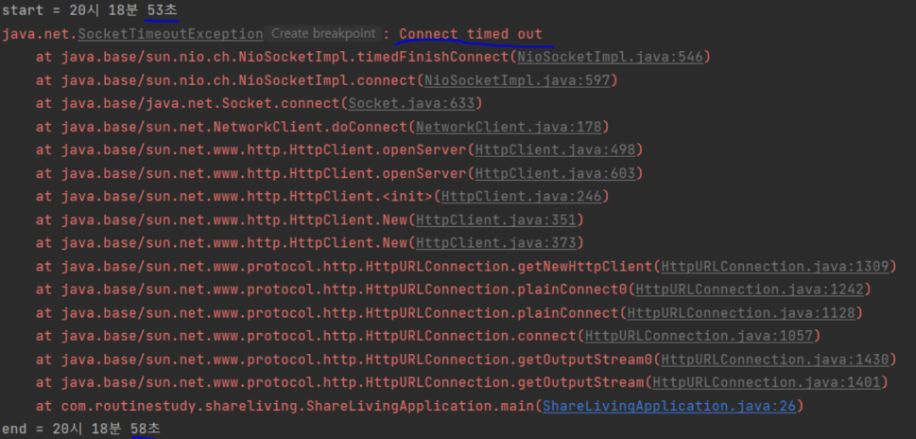
6. 개발 과정 중 문제
(2) fly.io 사용 시, 타임 아웃 에러 발생

Slide 15


7. 향후 개발 계획
비동기 처리를 통한 타임 아웃 에러 해결
UX를 고려한 지속적인 UI 업데이트

